Slide 1



Разработване на количка с IR управление

Slide 2
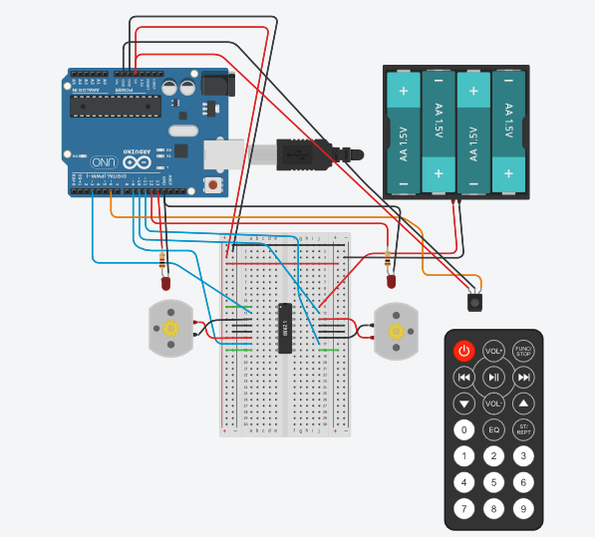

Slide 3

Контроли
Спиране
Движение наляво
Движение надясно
Движение назад
Движение напред
Ляв мигач
Десен мигач

Slide 4
За да осъществим проекта, използвахме следните компоненти:
Количество | Компонент
1 | Arduino Uno R3
1 | H-bridge Motor Driver
1 | IR sensor
2 | DC Motor
1 | 4 batteries, AA, no 1.5V Battery
2 | Red LED
2 | 1 kΩ Resistor

Slide 5
Линк към проекта
https://www.tinkercad.com/things/hdsBXJJamPi-arduino-car-with-ir-remote-project/editel?sharecode=uHI97fcgKKInFI8va4r9Twe3SZvf6sFkX0wtR10Ri4I

